Slide 1


Stud’Eat
Professeur Tuteur : Thierry Nodenot
Projet n°16
ABOUYAAQOUB Mohamed – TD1.TP1
DARGET Manon – TD1.TP1
EVAIN Antoine – TD1.TP2
ITHURBIDE Martin – TD1.TP1
1/7

Slide 2
Nos objectifs
Proposer à nos utilisateurs une application leur permettant de réaliser des recettes entrant dans leur budget et leurs préférences dans le but d’améliorer leur alimentation. L’utilisateur pourra consulter des recettes et les ajouter à sa liste de produits, il pourra aussi déposer des recettes, consulter sa liste de produits et modifier son profil qui consiste en la modification de son budget, de ses préférences alimentaires.
En parallèle des modérateurs seront mis en place dans le but de vérifier les recettes déposées et modifier les tarifs des produits.
2/7

Slide 3
Les acteurs
L’utilisateur :
Consulter les recettes
Déposer une recette
Consulter sa liste de produits
Modifier son profil
Le modérateur :
Vérifier les recettes déposées
Modifier les tarifs des produits
3/7

Slide 4
Les services proposés
Consulter les recettes : Permet à l'utilisateur de consulter la recette pour voir les étapes de préparation et ses ingrédients
Déposer une recette : L'utilisateur pourra proposer des recettes à l'application
Ajouter à la liste de produits : L'utilisateur ajoute les ingrédients nécessaires à sa liste de produits
Modifier son profil : L'utilisateur pourra modifier son budget, ses préférences alimentaires
Consulter la liste de produits : L'utilisateur pourra voir la liste d'ingrédients nécessaire et cocher ceux qu'il a déjà
Vérifier les recettes déposées : Le modérateur vérifiera si les recettes déposées n'ont pas de quantités ou d'ingrédients illogiques
Modifier les tarifs des produits : Le modérateur pourra entrer les prix moyens des produits ou les modifier
4/7

Slide 5
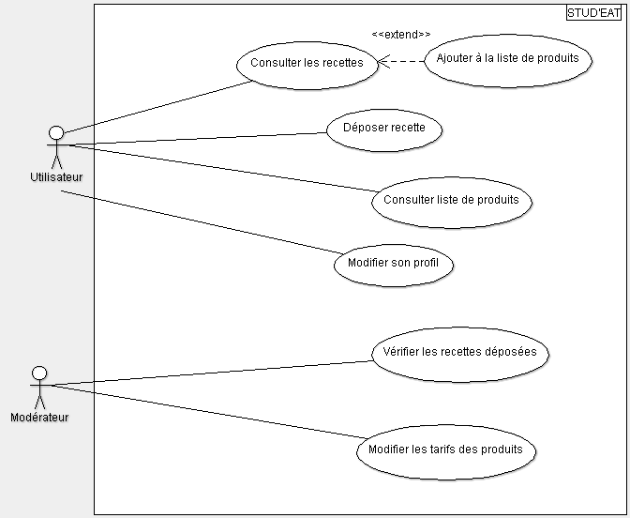
Diagramme des cas d’utilisation
5/7

Slide 6







Notre application
Public cible : Les étudiants situés sur les campus de Bayonne, Anglet et Biarritz, nous souhaitons en premier temps développer cette application à l'échelle locale.
Type d'application : Application Web Responsive
Langages de développement : HTML, CSS, PHP, SQL, Javascript
Outils de gestion de projet :Microsoft Project
Outils : /ArgoUML WBS Tool
Outils de gestion de code : Git /GitHub
Outils de partage :
Framework : Symfony Bootstrap
6/7

Slide 7
Planification des tâches de semestre 2
Semaine | Tâches à réaliser
Semaine du 08/04/2019 | -Fin de l’étude de l’existant -Réalisation de l’argumentaire
Semaine du 15/04/2019 | -Revoir les points abordés durant la présentation de la semaine du 08/04/2019 -Réalisation des maquettes -Réalisation des scénarios
Semaine du 22/04/2019 | -Fin de la réalisation des scénarios -Avancer la rédaction du rapport
Semaine du 29/04/2019 | -Réalisation des WBS du S3 et S4
Semaine du 06/05/2019 | -Réalisation des planifications du S3 et S4
Semaine du 13/05/2019 | -Fin de la rédaction du rapport (Bilan, Bibliographie/Webographie) -Demande de vérification par l’enseignant tuteur
Semaine du 20/05/2019 | -Modification des points soulevés par l’enseignant tuteur
Semaine du 27/05/2019 | -Rendu du rapport
7/7

